Slide 1
冷库业务与角色范围
业务范围
数据与处置链
两座苹果冷库、三批同品种苹果、七个测区
每区一个温度采集身份、一个制冷执行身份，共十四个逻辑设备
数据来自软件模拟，不是实物果品实验；阈值异常不代表真实腐败概率
采集：设备温度消息持续上报
观测：原始、清洗、历史与同筛选 CSV
判定：B 版本化规则判断异常
处置：下发制冷命令、产生告警并保留追溯
角色分工
A：设备注册、在线状态、MQTT 接纳、控制回执与数据链接线
B：冷库批次、规则、告警处置、两种通知与追溯
C：遥测清洗、质量、历史、快照 CSV 与风险评价
来源 docs/submission/A-SYSTEM-DESIGN.md §1；软件来源 main0e 0e508d1
Notes:
来源相对路径：docs/submission/A-SYSTEM-DESIGN.md（§1 需求与边界）
本组件固定软件来源：main0e 0e508d147517f81dfe2b9245c45c0c0e30076592（PR82/88 已合并）
范围：两库三批同品种苹果、七测区十四逻辑设备；数据为软件模拟，非实物果品实验
未测/不代表：两通知终端实收、完整 E1、第二机、M01—M05 与实际投递均未签收。

Slide 2
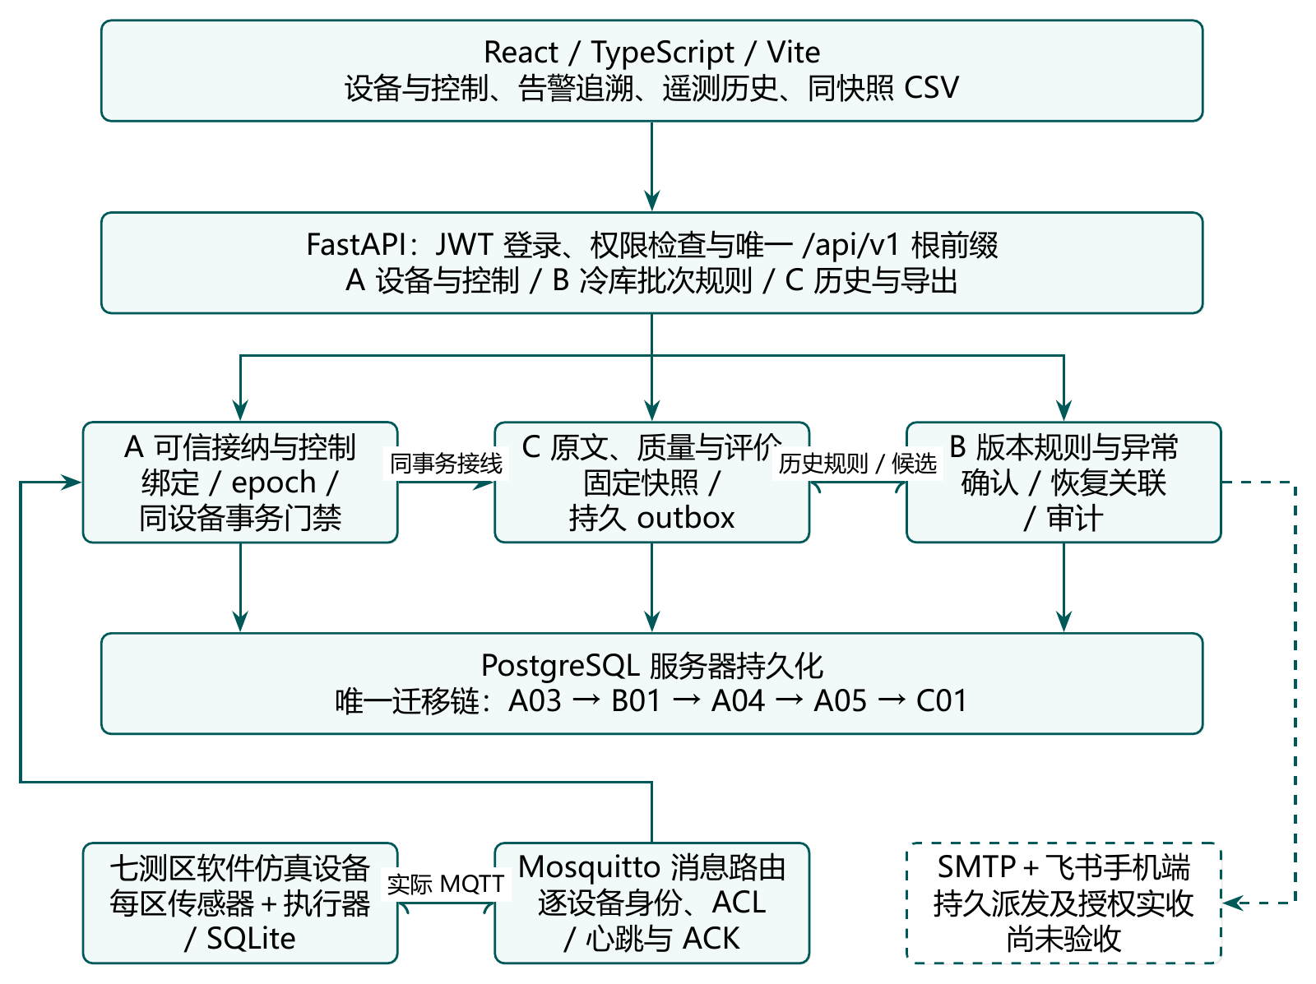
共享系统架构与模块归属
分层与归属
展示层：React/TypeScript/Vite，公共认证与导航
HTTP 层：FastAPI，总入口一次挂载 API_V1_STR
A 入口：注册、心跳在线、MQTT 接纳、控制回执、A→B 投递
B 告警：批次与版本化规则、异常事件、通知 attempt
C 数据质量：raw/质量、历史、固定快照 CSV、评价与 outbox
存储：PostgreSQL 业务库 + Mosquitto 消息路由
图 docs/submission/design/tikz_architecture.png（TikZ 源 tikz_architecture.tex）
Notes:
来源相对路径：docs/submission/A-SYSTEM-DESIGN.md（§2 分层架构）
架构图来源：docs/submission/design/README.md；图已实际编译、渲染并逐张人工视觉检查
图中组件存在不表示所有后台调度已启用；通知实收为虚线，表示待验收
未测：B 独立持久派发、C 自动恢复、SMTP＋飞书两端实收仍未签收。

Slide 3
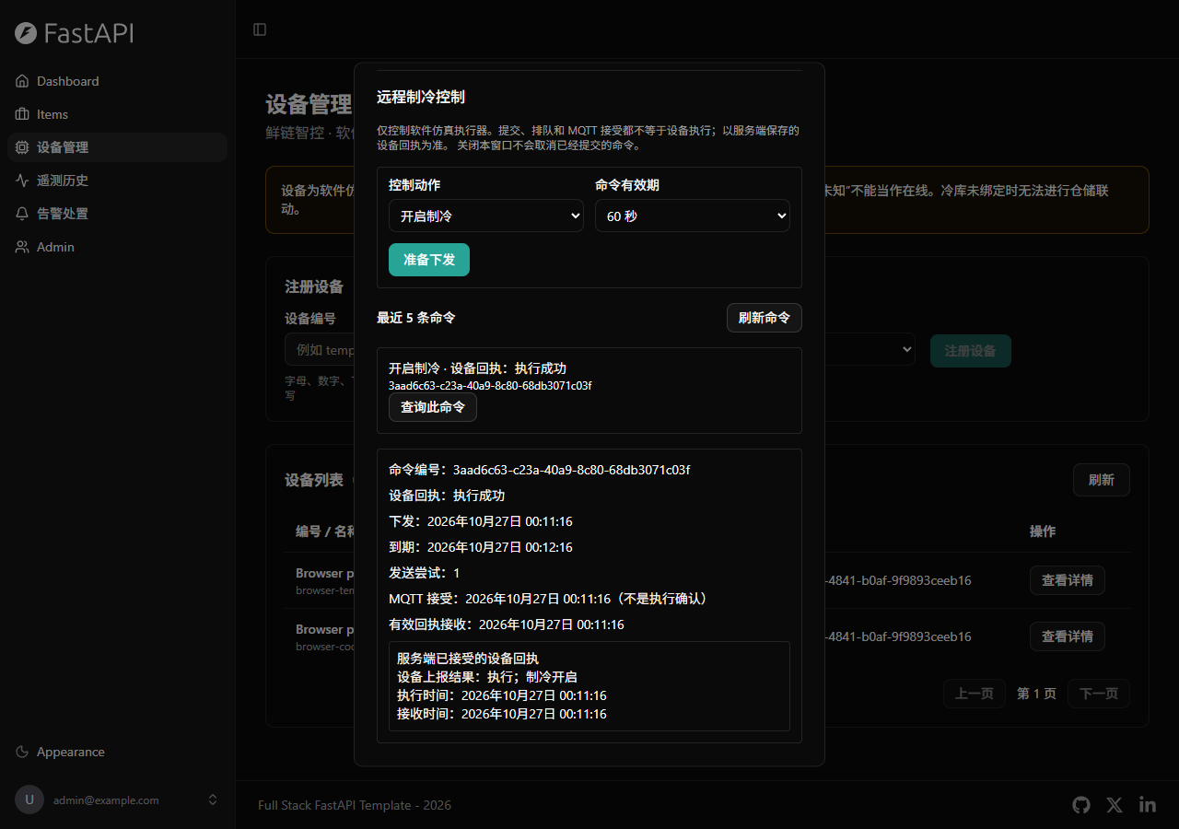
采集、控制与恢复的实际证据
已分段证明（main0e）
采集：真实 MQTT 温度消息 → A 校验身份/绑定并持久接纳 → C 同事务保存
观测：raw/清洗/历史与同筛选 CSV 完整 ID 对拍（浏览器 23 行一致）
控制：下发 set_cooling → MQTT 执行 → 设备 ACK → 后续采样降温
恢复：后台受保护 TCP 恢复发送，回读原异常 resolved（见第 4 页）
控制实测 10.003187 → 9.851915 °C，是软件仿真，非实物制冷
证据 control-browser-20261027001102-63760/browser.json 与 server.json；main0e
Notes:
来源相对路径：docs/submission/A-TEST-REPORT-CANDIDATE.md、A64-INTEGRATION-CHECKPOINT.md
控制 ACK 截图：admin-real-ack.png，command_id 3aad6c63，set_cooling，execution_count=1，ACK 后温度下降
遥测截图（供 A 选用，本组件未嵌）：telemetry-real-history-raw-csv.png，snapshot 23 行、同筛选 CSV 23 行一致
边界：高温三批为 ASGI HTTP 到 B（非 TCP）；notifications_sent=0、complete_e1=false；不是完整 E1。

Slide 4
受保护的恢复后台发送与同版十四设备
同一事务内 CAS 领取 → 提交并释放连接 → 锁外发送与回执；重启不重发。
运行 | 实际结果 | 边界
十四设备同版 | 两库三批、14 在线、7 采集流、7 执行器 ACK 后降温、14 离线恢复追溯、重启不重发 | 注册 ID 是显式 ACL 夹具，非注册 API 实测
多批高温候选 | 3 批经鉴权 ASGI HTTP 到 B，来源回读批次/规则版本匹配 | ASGI 不是 TCP；显式规则切换，非物理果品升温
受保护恢复后台 | 独立 TCP 进程 CAS 领取并回读原异常 resolved；重启一次不重复投递，attempt=1 | notifications_sent=0，非终端实收
迟到更正 | 独立更正进程 → B 双 ID 追溯、控制 ACK 及后续数据 | 仍有 held 组合未证明自动收敛
证据 docs/modules/A/65-guarded-recovery-delivery.md；A64-INTEGRATION-CHECKPOINT.md；gated-fleet.json
Notes:
来源相对路径：docs/modules/A/65-guarded-recovery-delivery.md（受保护恢复后台发送候选）
十四设备证据：work/.../gated-fleet-7cc435cc846e4b25935d311fa624ca8d/gated-fleet.json（source=0e508d1）
受保护恢复证据：work/.../gated-a9aed80a7c84448d89612ba511419db9/runtime-composition.json（source_revision=1c85ae2）
未测/不代表：C 自动恢复、两终端实收、第二机、完整 E1；notifications_sent=0、complete_e1=false。

Slide 5
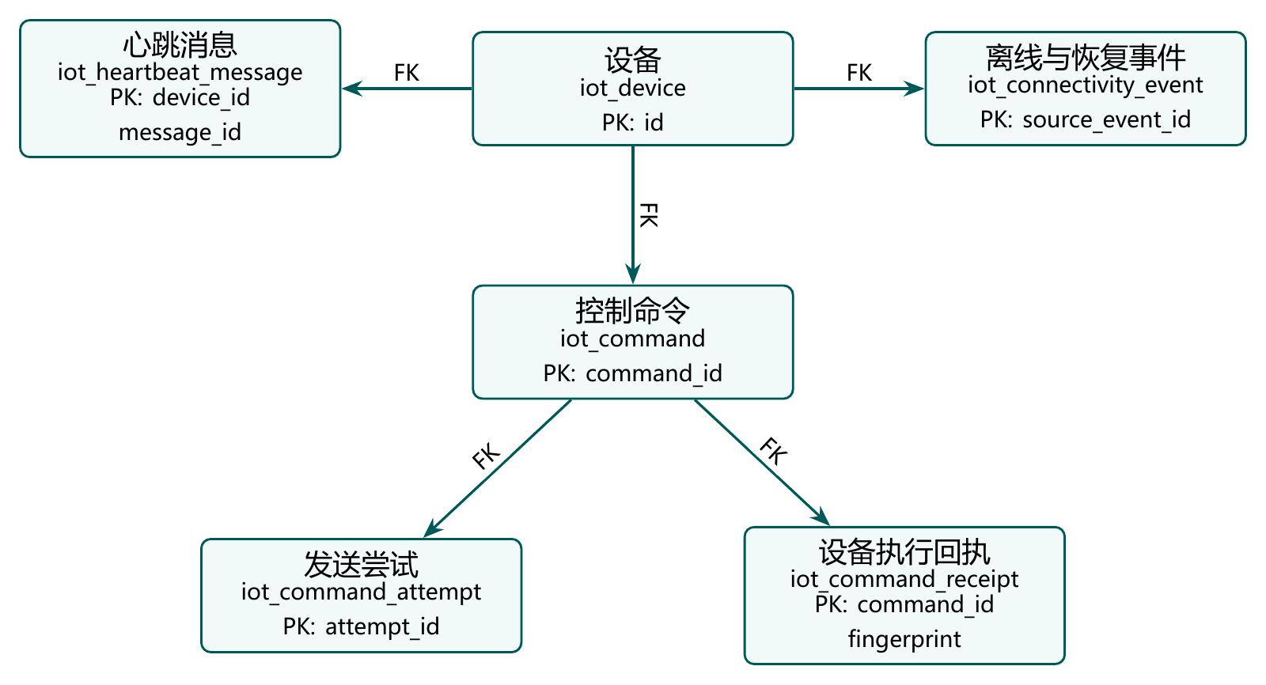
同版应用镜像与 33 表 ER
应用镜像与数据库
应用镜像归档 540475904 字节，sha256 f7a5e3d5…bc0b806
默认 CMD 真实 HTTP：健康、登录、注册、重复拒绝、详情通过
33 表只读反射无 schema 变化；19 核心实体、17 条真实外键边
唯一迁移链 A03→B01→A04→A05→C01 空库升级/check 通过
导入/第二机仍未验证，不等于可运行交付已签收
图：设备、心跳、在线离线事件、控制命令/尝试/执行回执
来源：docs/submission/design/tikz_er_a.png（只展示真实外键）
证据 image-archive.json、application-http.json、design-schema-comparison.json；main0e
Notes:
来源相对路径：docs/submission/design/README.md（A47 实际架构、ER 与数据字典）
镜像归档：image-archive-20261026231221-351a4765a356/image-archive.json；540MB tar 不读入 Git 或材料小包
33 表反射比较：notify-subset-.../design-schema-comparison.json，changed_table_definitions=[]
未测/不代表：镜像导入另一台电脑、运行依赖可用性、最终冻结版、完整 E1。

Slide 6
诚实剩余验收
已通过的候选能力
待填，不勾选
设备注册/在线、控制命令与执行 ACK、后续温度下降
raw/清洗/历史与同筛选 CSV 完整对拍
唯一迁移链空库升级、33 表反射、受保护恢复后台 TCP
同版十四设备分段、后端 1446 用例 / 0 跳过 / 91%
SMTP 与飞书手机端两渠道授权实收
同一冻结版本完整 E1 与最终第二机复现
已证分段的同版联合验收与材料收尾
M01—M05 汇编与实际投递
本材料只标候选与分段证据；最终勾选须等真实结果与同版复核，不伪造截图、收件或通过勾号。
交付门禁 docs/submission/README.md；main0e 是软件来源，不代表完整 E1 已验收
Notes:
来源相对路径：docs/submission/README.md（发布阻断检查 S0/E1/F/第二机/M01—M05）
后端回归：本地 1446 passed / 0 skipped / 91%（终端口径）；适用云端 1444 passed / 2 skipped，分别列不加总
JUnit XML 汇总 tests=1755 含 subTests，不当新增独立用例；报告 work/a01-tests-20261026222407-79444/pytest.xml
未测/不代表：完整 E1、两渠道终端实收、最终冻结版第二机、M01—M05 成品与实际投递均未签收。

